Slide 1
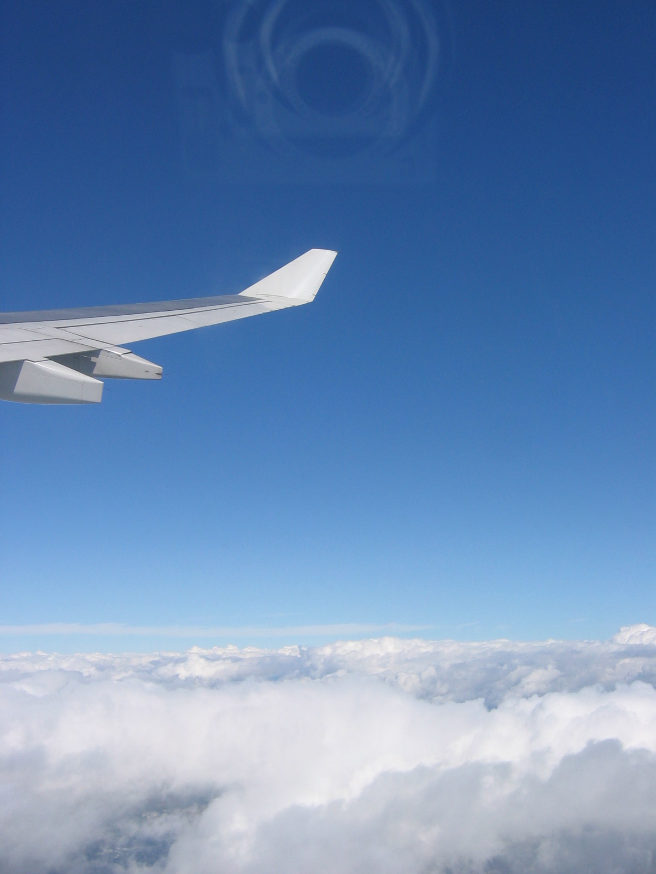

Le 9 février 1991
4 Sœurs et Mère Armanda
s’envolaient vers...

Slide 2
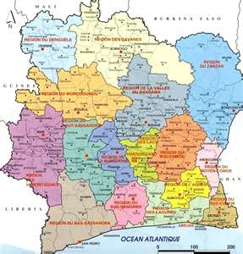

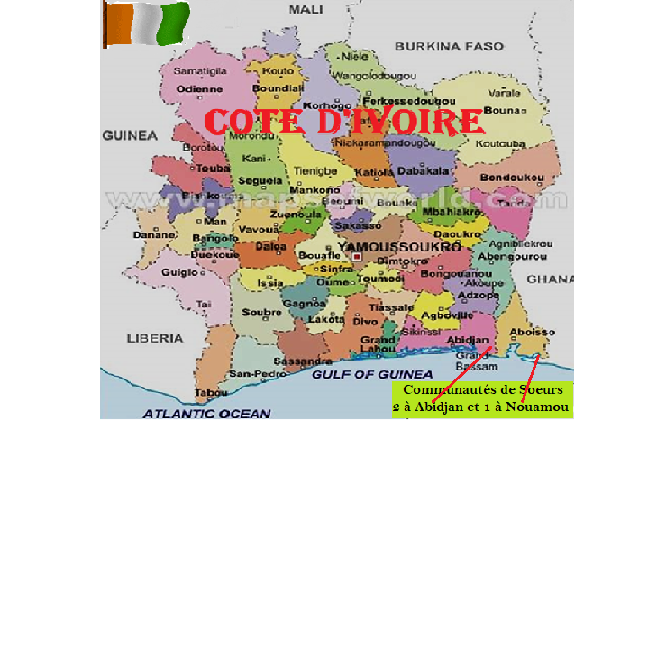
LA COTE D'IVOIRE

Slide 3
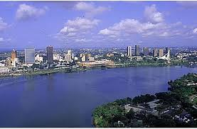
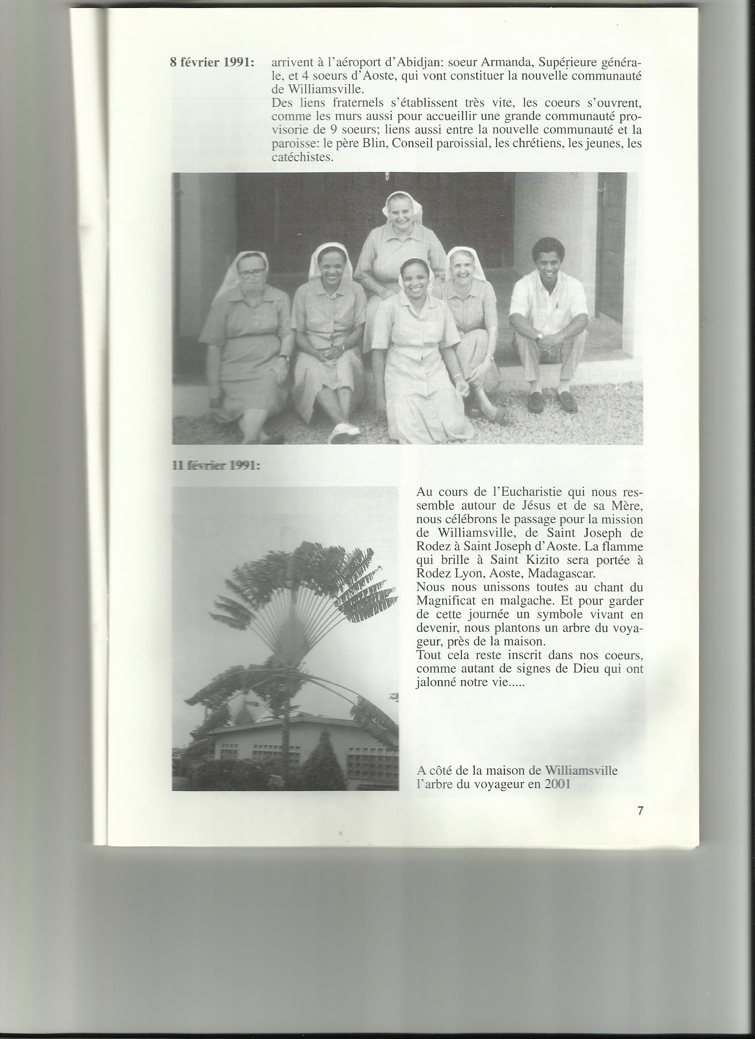
Abidjan

Slide 4
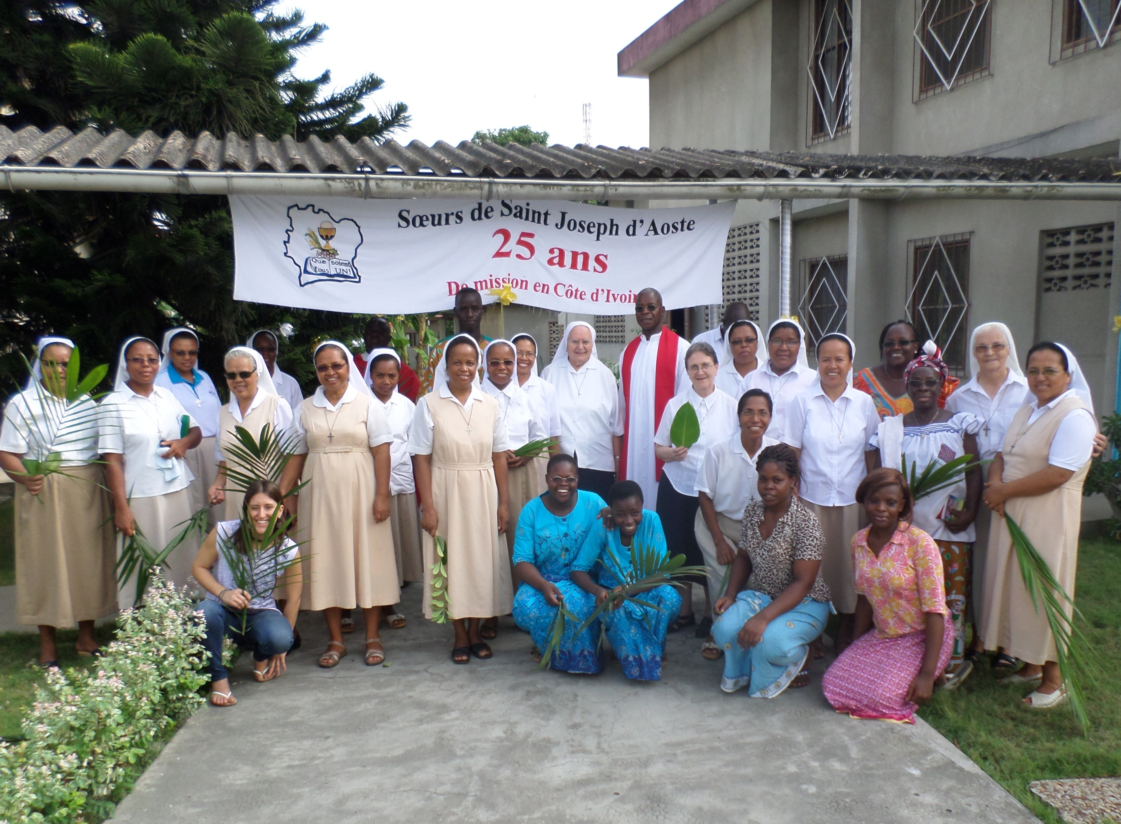
Photo souvenir des 25 ans
de mission en Côte d’Ivoire

Slide 5
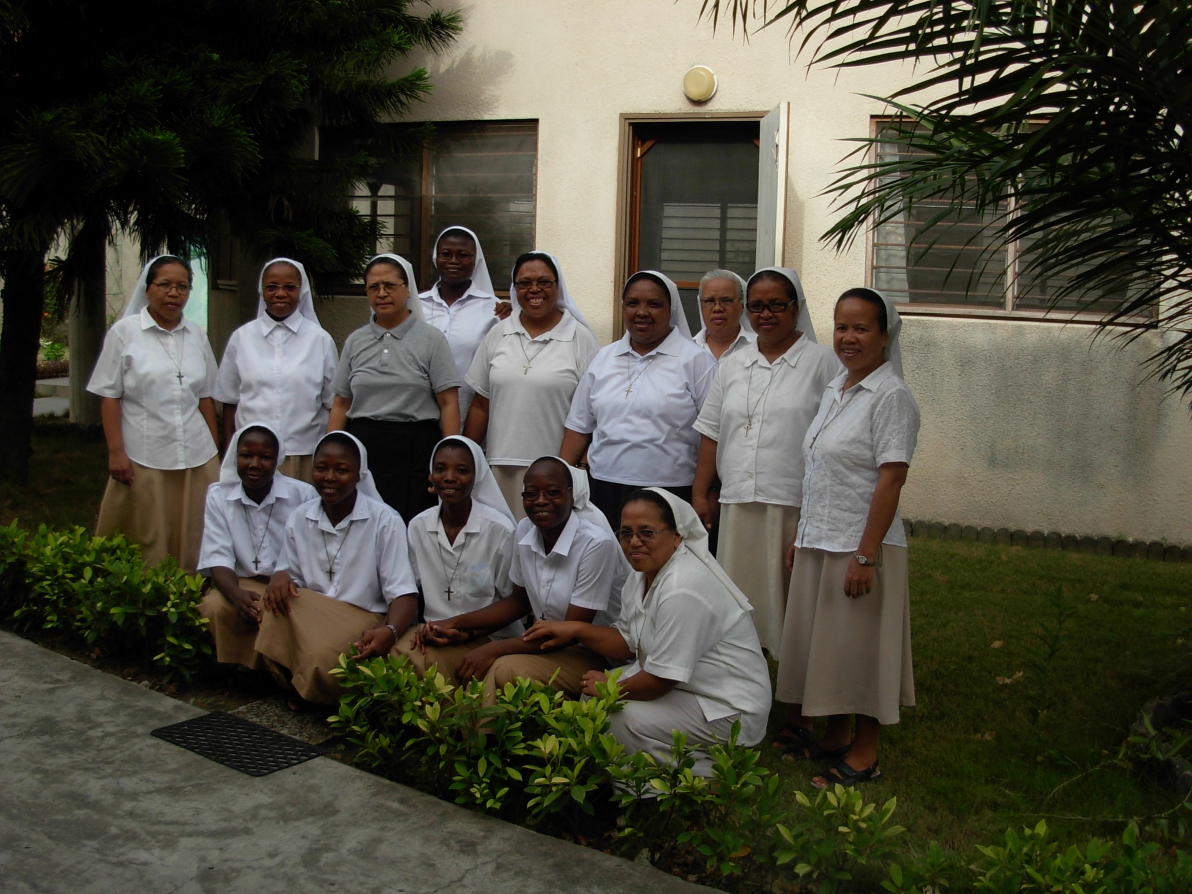
Visite de Mère Virginie
et Sr Noro aux communautés
de la Riviera

Slide 6
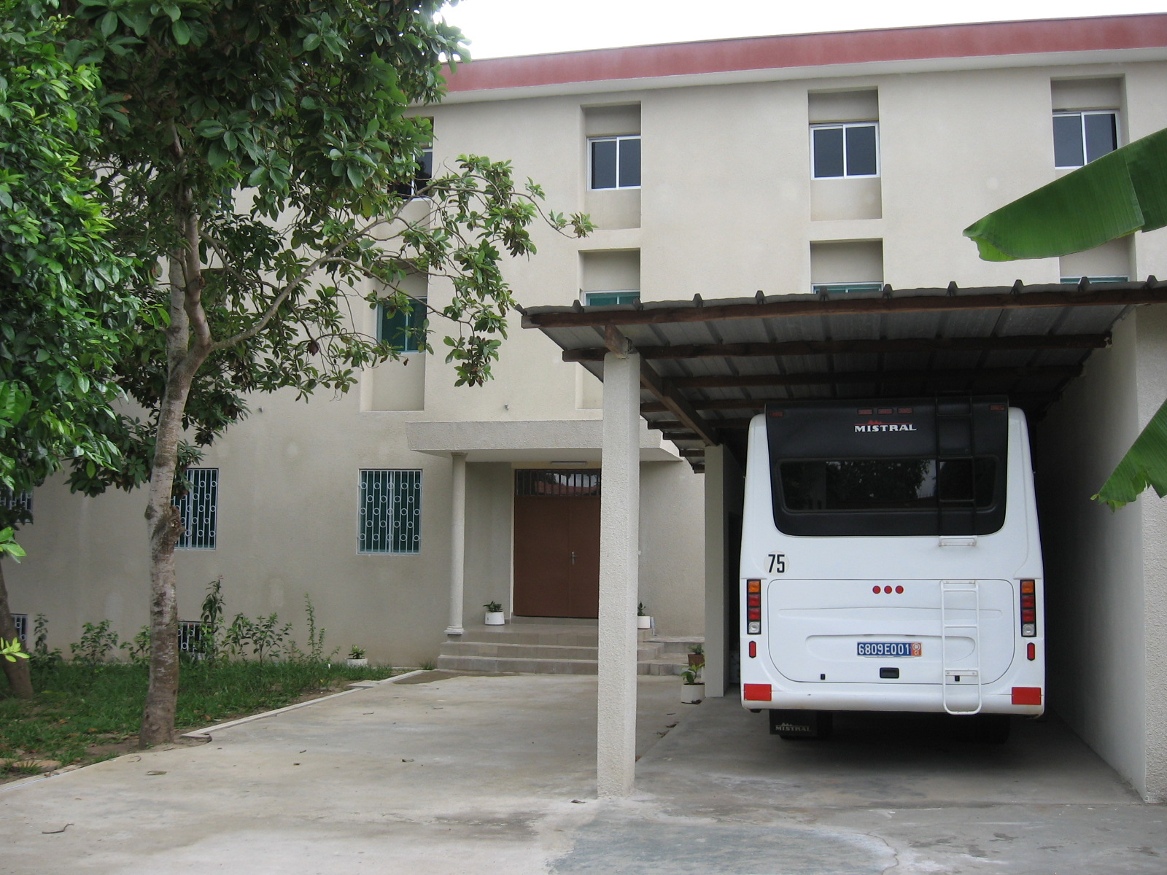
Maison de formation
Communauté
J.P.Médaille

Slide 7
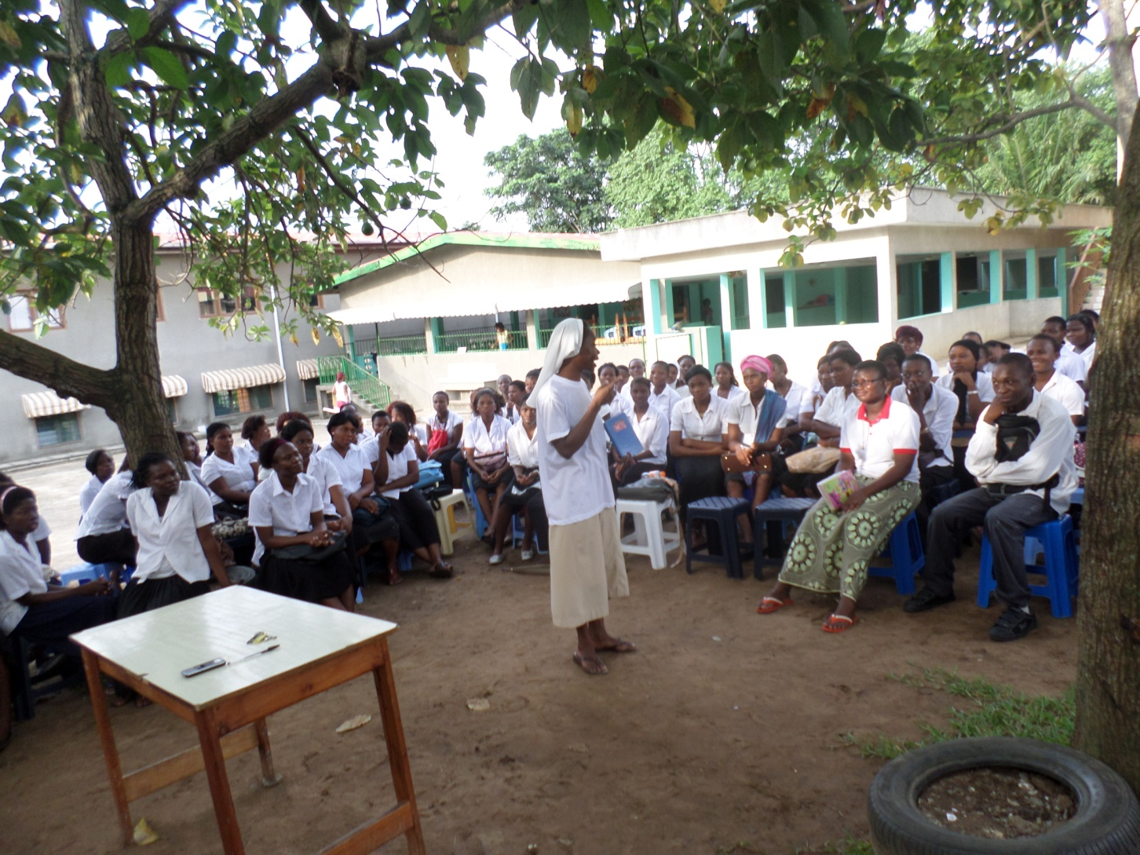
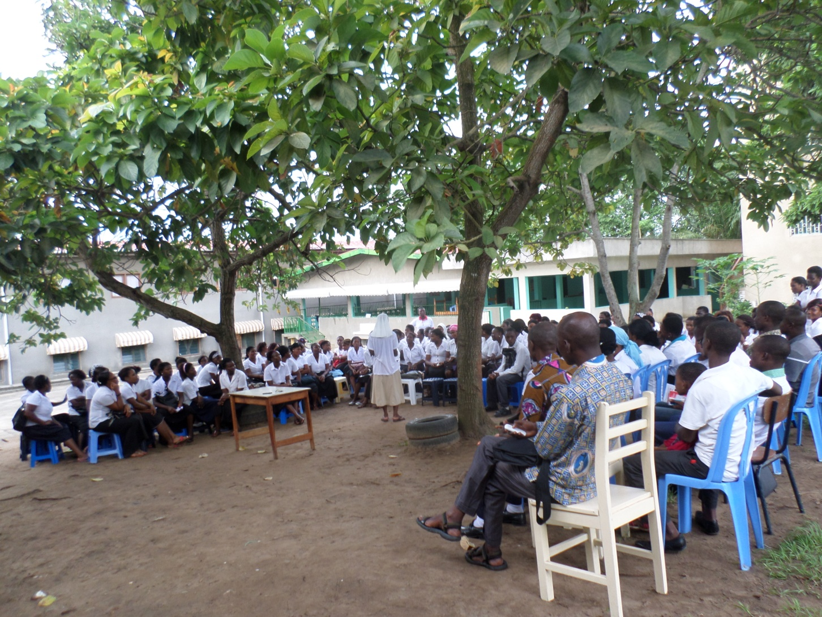
S’instruire et se former pour
construire un avenir meilleur

Slide 8
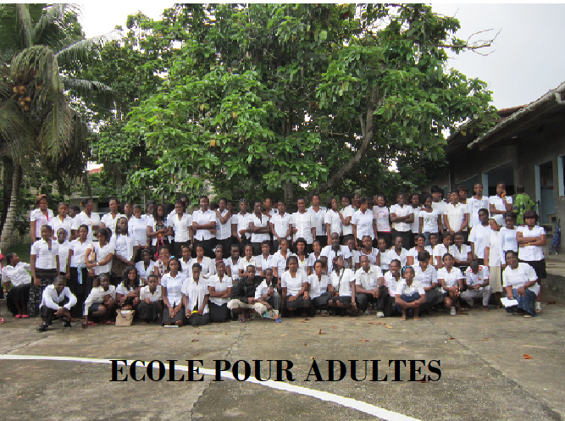

Slide 9
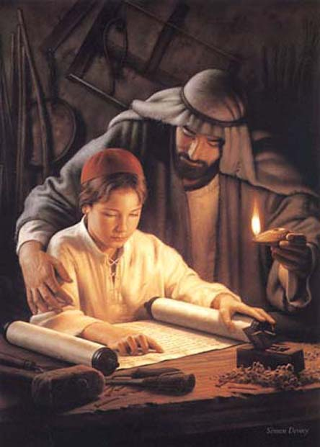

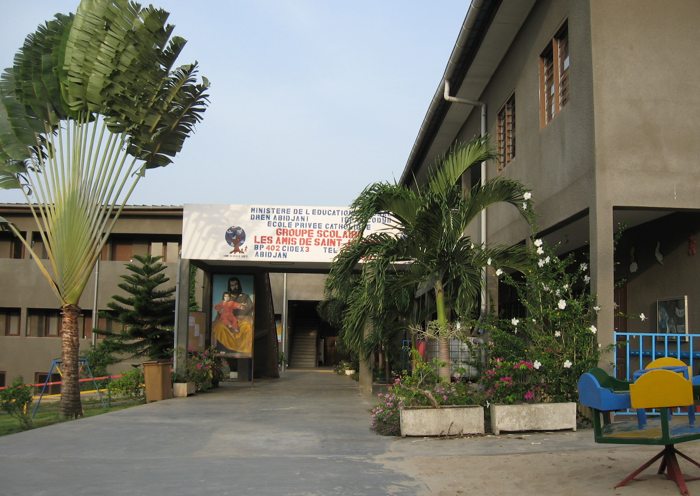
L’ECOLE
« Les Amis
de
St Joseph »

Slide 10
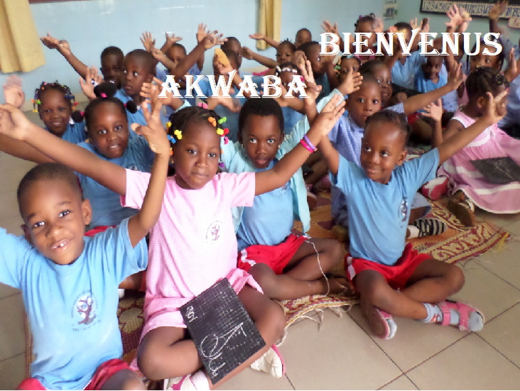

Slide 11
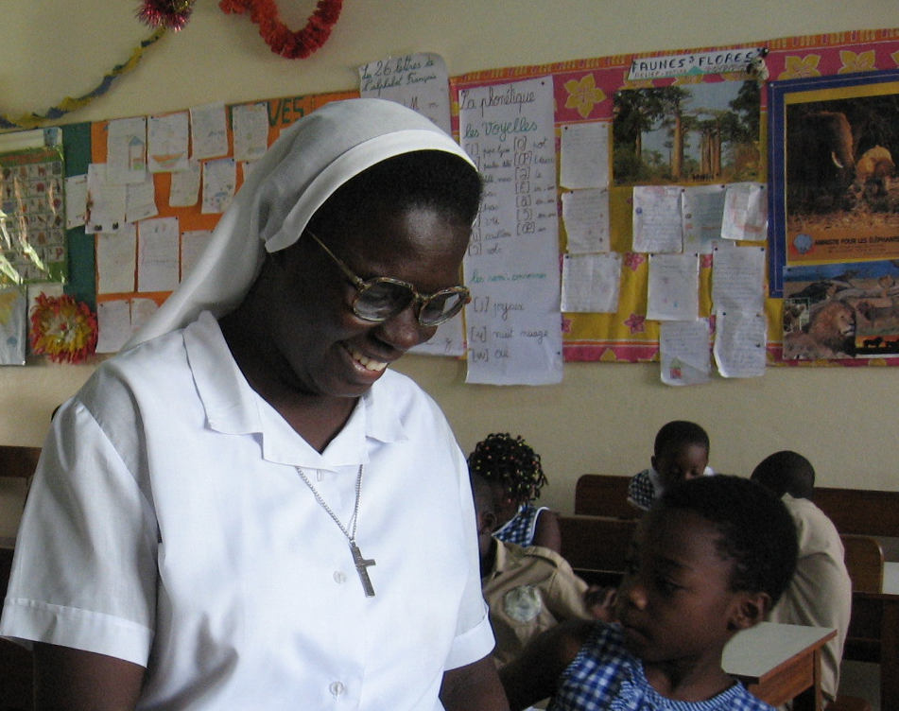
Communiquer
la joie
d’apprendre…

Slide 12
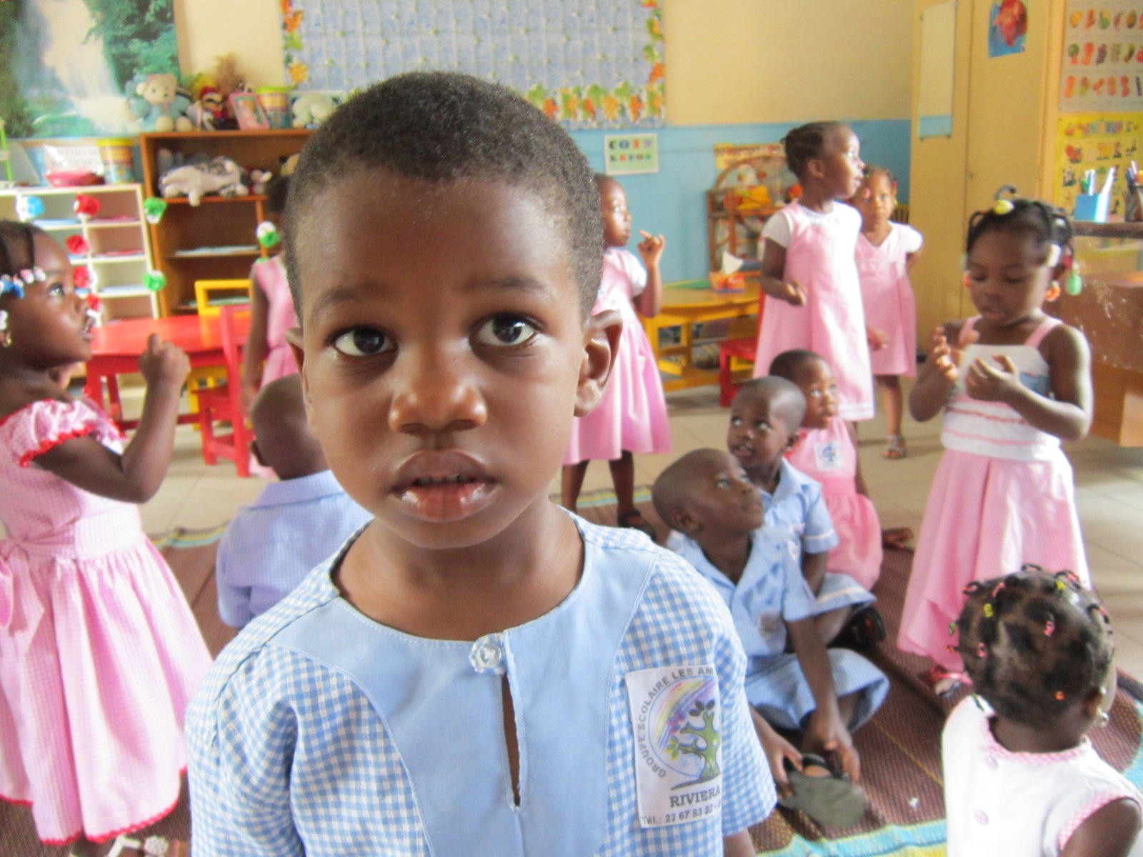
Je veux aussi
apprendre
à aimer tout
le monde !

Slide 13
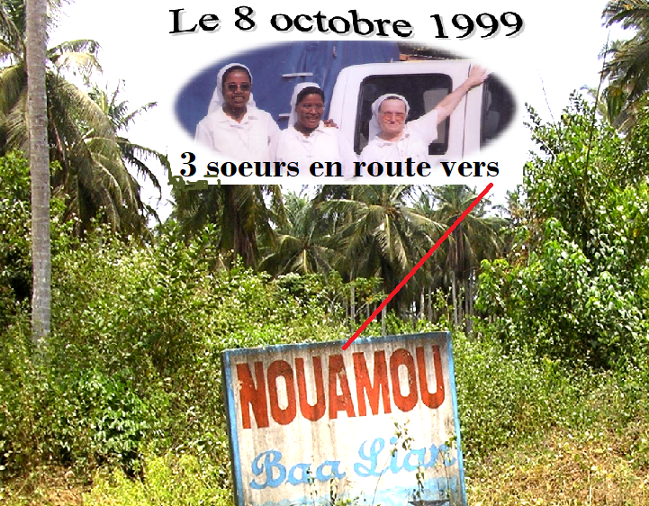

Slide 15
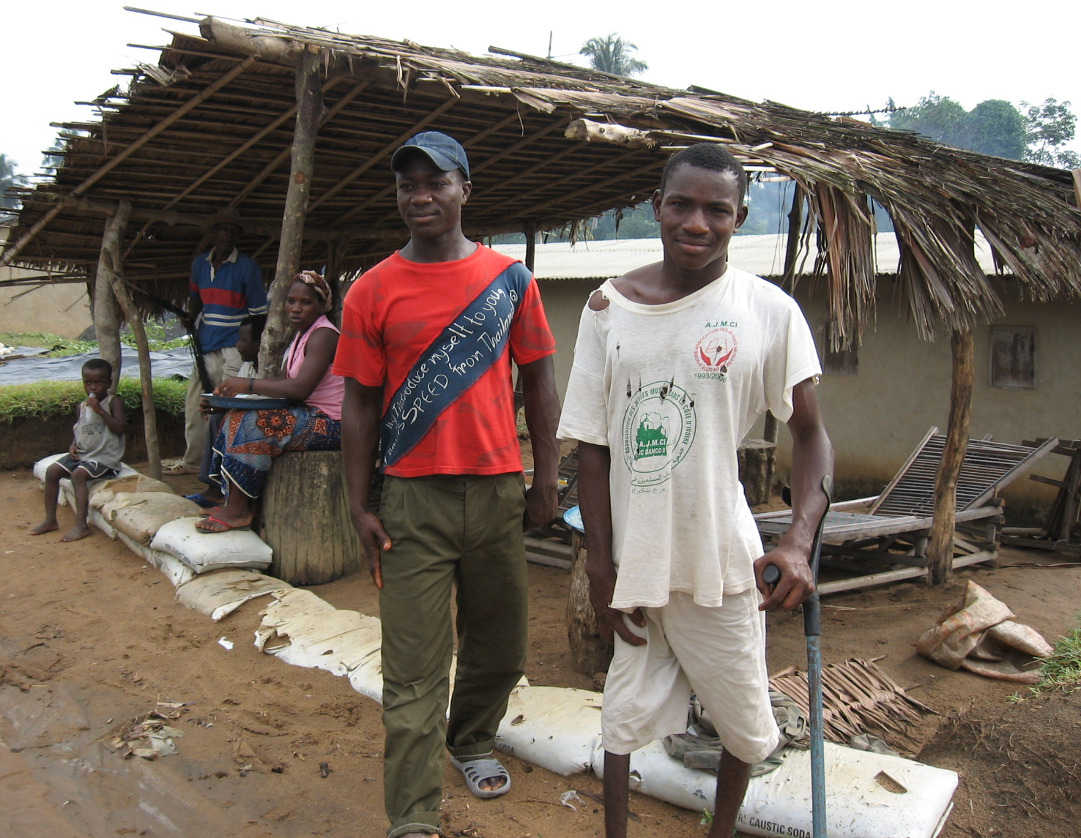
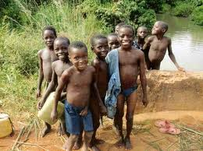
Aime le prochain
comme Dieu t’Aime
et comme Dieu l’aime !
J.P. Médaille

Slide 16
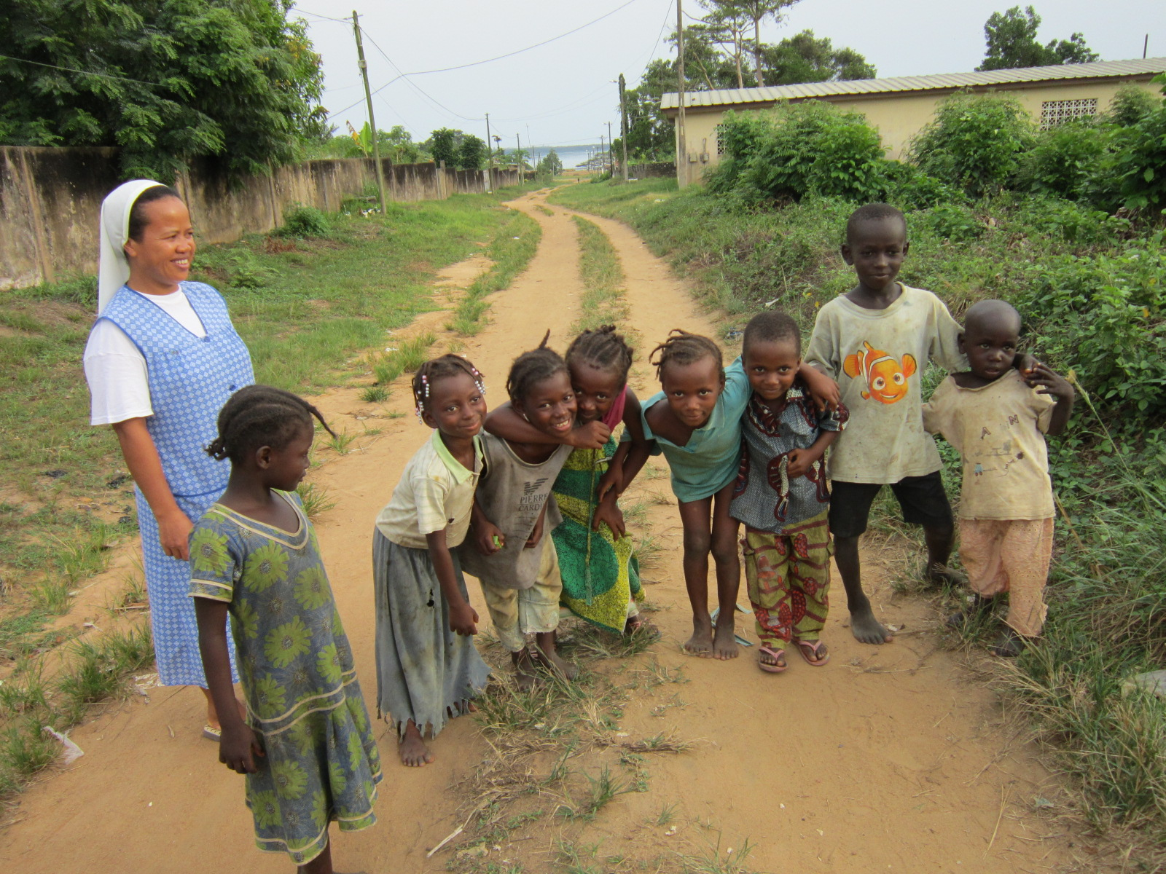

Slide 17
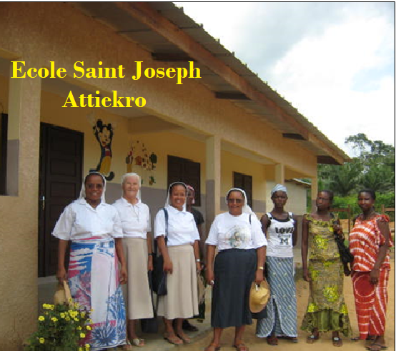
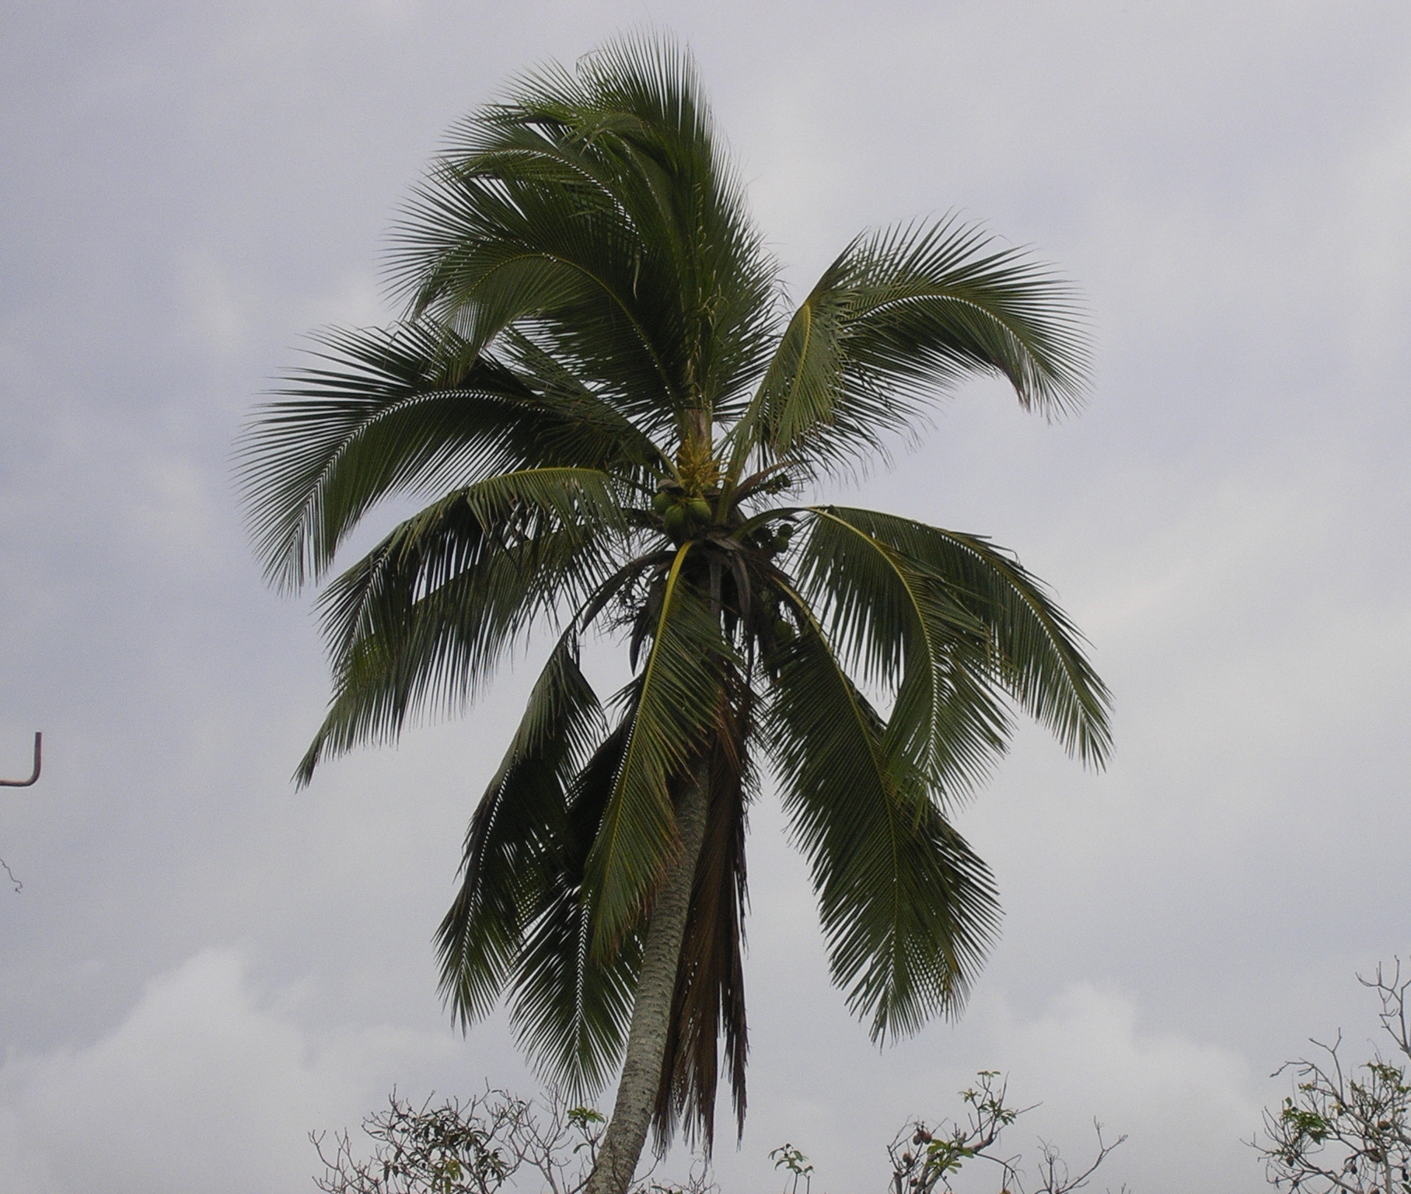

Slide 18
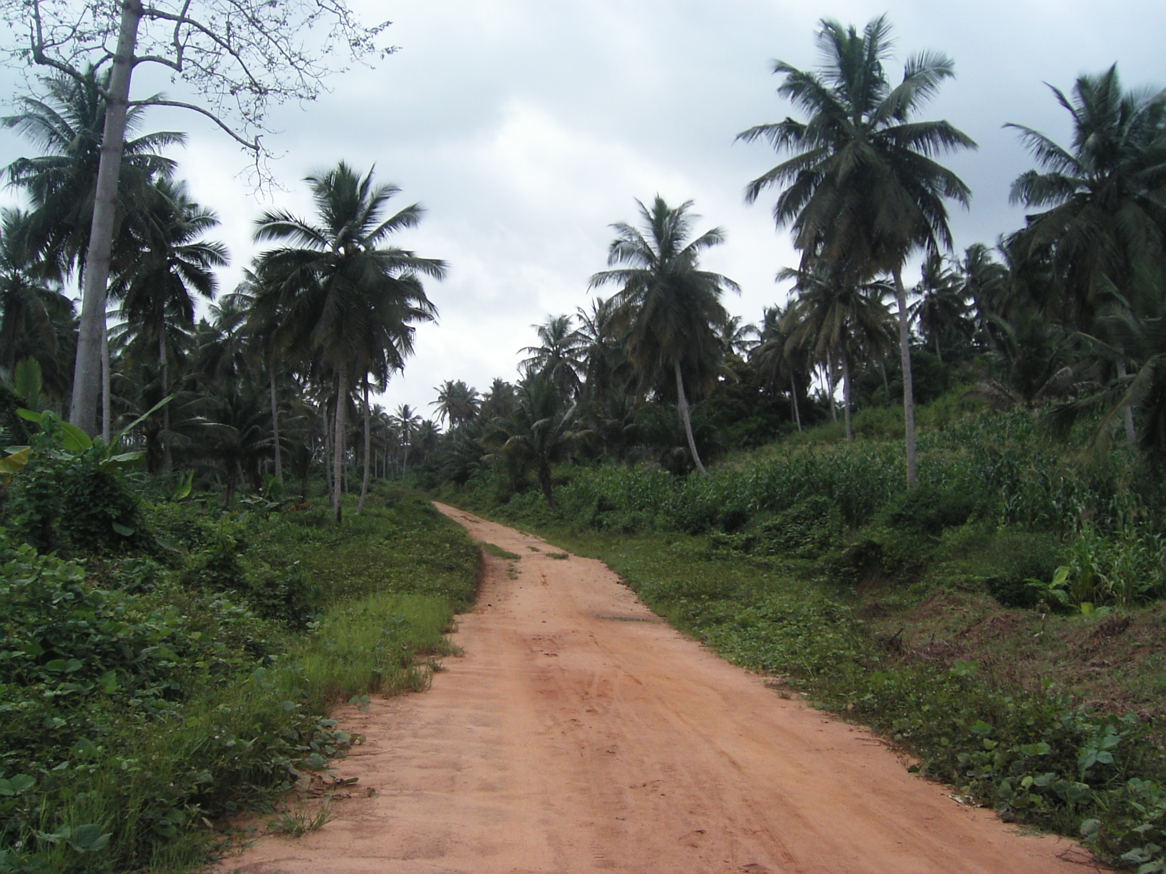
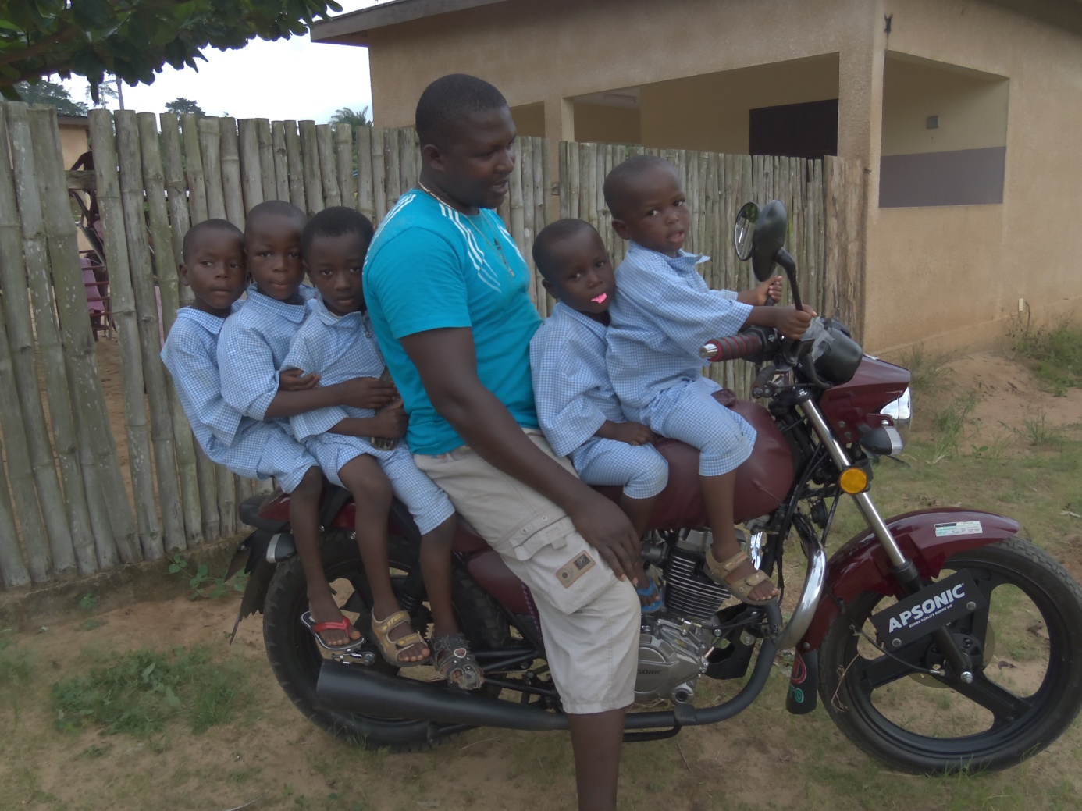
Chaque matin
mon papa
m’amène
à l’école
avec les amis
du village !

Slide 19
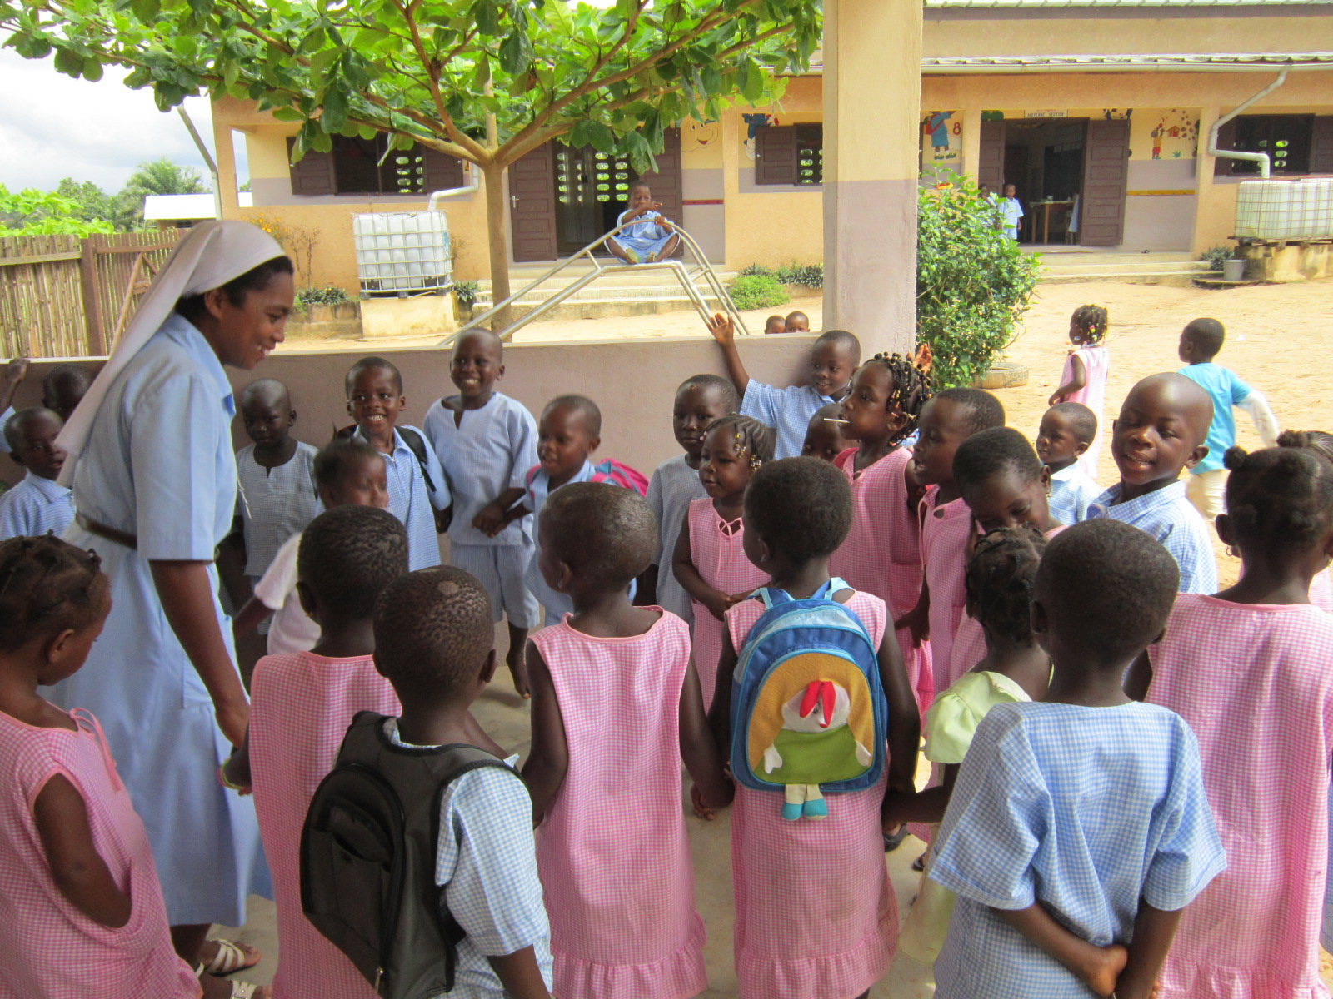

Slide 20
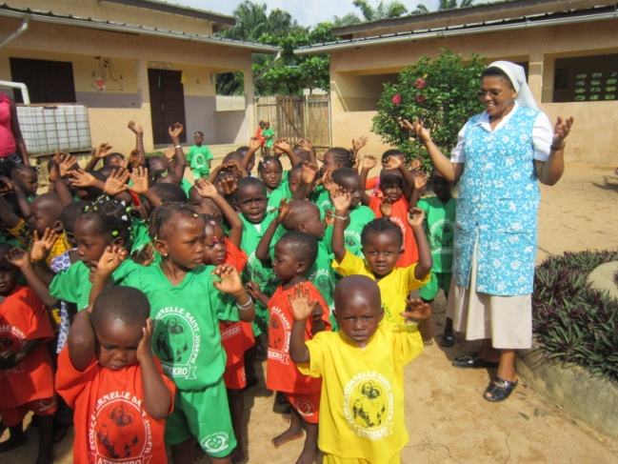
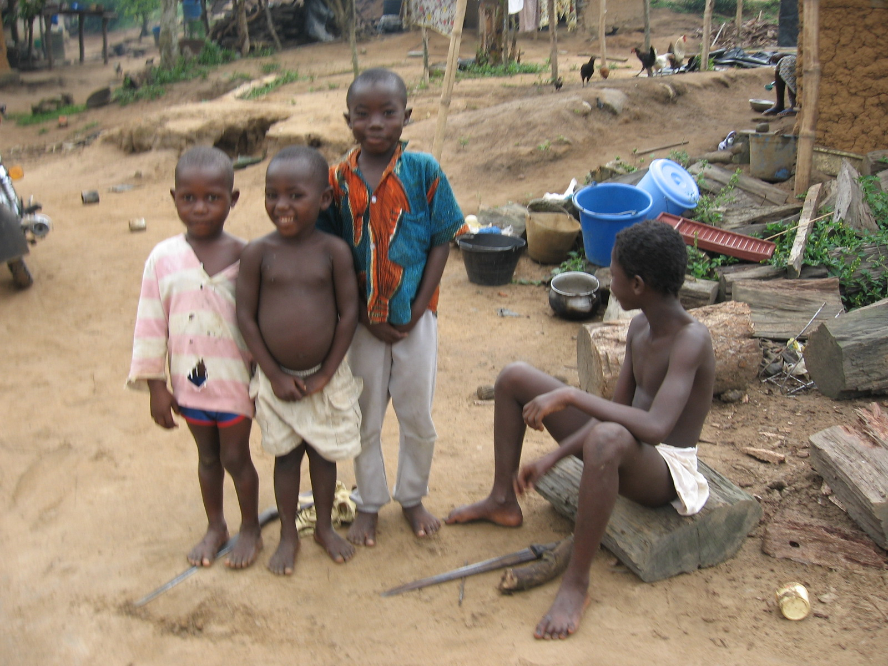

Slide 21
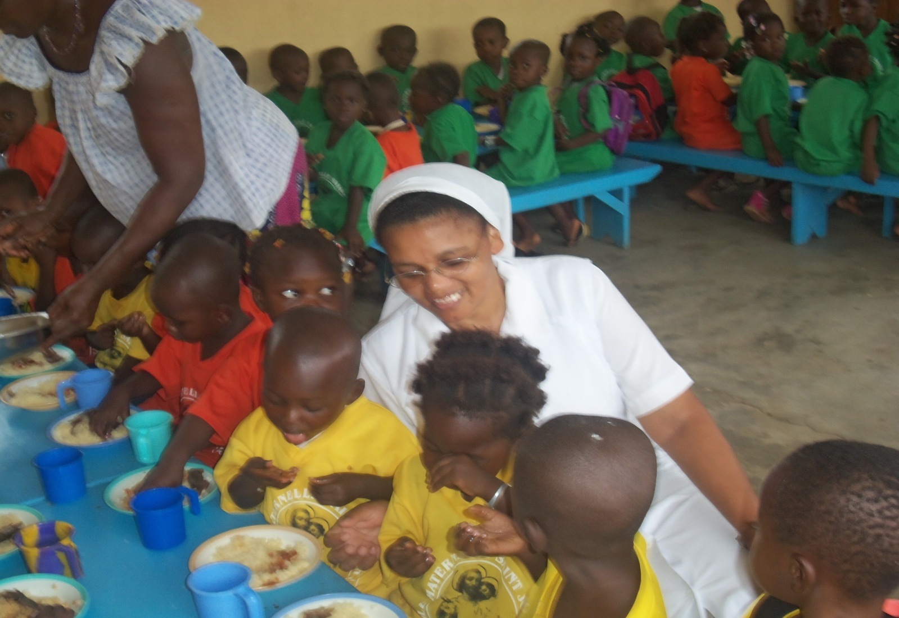
Ma Sœur
c’est doux de !

Slide 22
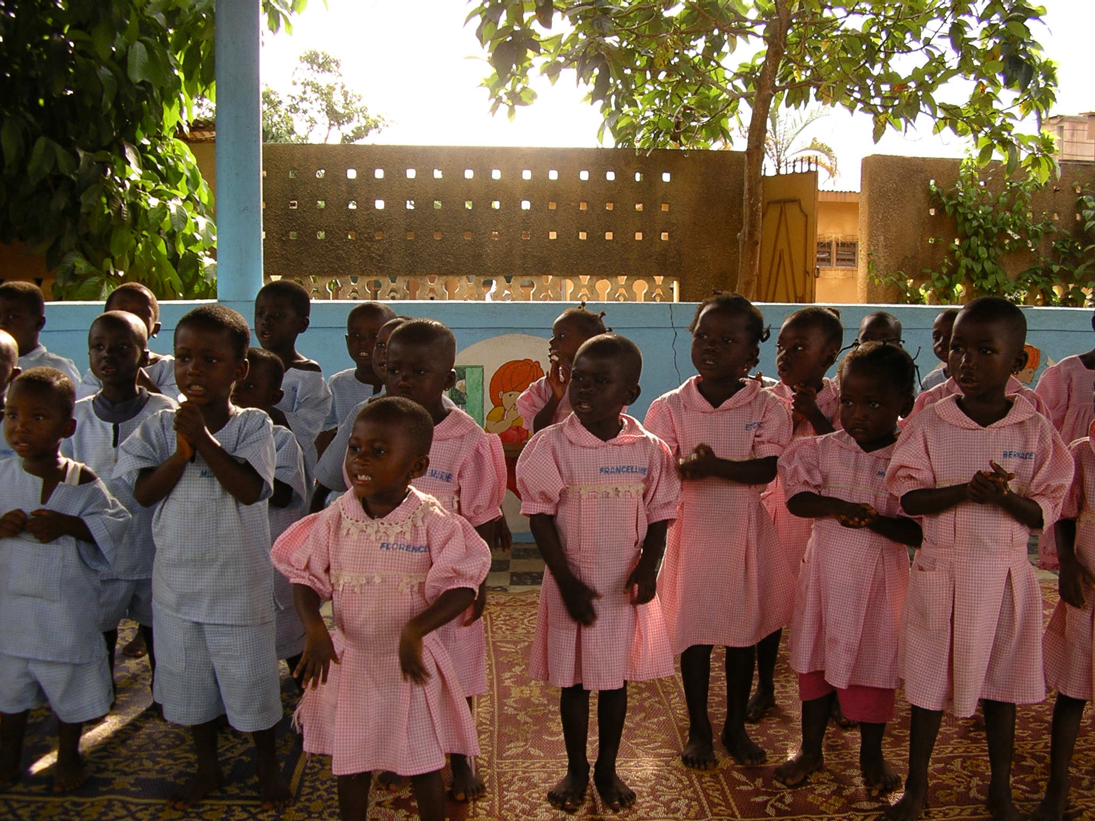
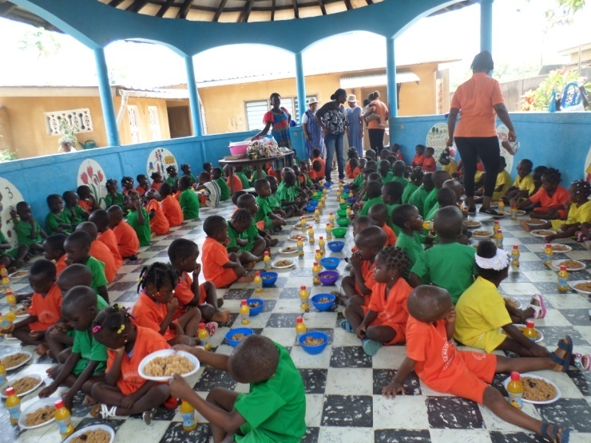
Les élèves de Nouamou et d’Attiekro
fêtent ensemble leur patron « Saint Joseh »

Slide 23
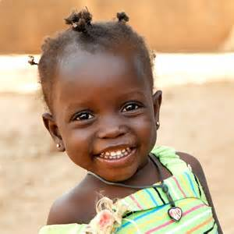
Je
voudrai
devenir
Sœur de
Saint Joseph

